Slide 1
第六章
高收益債券
高收益債券 High Yield Bond
  是指信用評等低於投資等級的企業所發行的債券
  一般又稱為投機等級債券Speculative Grade或是垃圾債券Junk Bond
§由於債券信用評等較差，因此違約風險貼水較高
投資等級vs.高收益的債信評等
 | 標準普爾（S&P) | 穆迪（Moody‘s） | 惠譽（Fitch）
投資等級 | BBB-(含)以上 | Baa3 (含)以上 | BBB-(含)以上
高收益債 | BBB-以下 | Baa3 以下 | BBB-以下

Slide 2
什麼是高收益債券？
垃圾債券
  興起於70年代中期，年發行量最初只有約20億美元，至1985年達到高峰時，已快速膨脹到330億美元，成長速度驚人，興盛的原因：
  (1)70年代後期，景氣情況進入戰後第一次長期衰退，企業營運陷入困境，不易向銀行取得資金融通，發行高收益債券，吸引投資人，是企業取得周轉資金之管道。
  (2)80年代中期以後，購併案日漸增多，其所需要之龐大資金，多由發行垃圾債券取得。

Slide 3
什麼是高收益債券？
機構發行高收益債券的目的包含
  1.尋求資金幫助企業成長
  2.增加營運資金
  3.增加現金流
投資人通常認為高收益債券具有吸引力，因為高收益債券通常會支付比較高的利息給投資人，當作較高的違約風險或是無法準時支付配息或到期無法支付本金的風險補償

Slide 4
高收益債券的起源
高收益債券的發展歷史
  公司債的發行雖已有數百年歷史,但直到1970年代，由於當時市場上許多機構信評被調降到投資等級以下，因此造成非投資等級債券市場的發展。
  然而非投資等級債券首次熱潮出現在1980年代，當時許多融資併購活動和企業合併盛行，高收益債是一種重要的籌資機制。

Slide 5
高收益債券的起源
高收益債券的發展歷史
    最著名案例
    1989年Kohlberg Kravis & Roberts公司以高達310億美元收購美國雷諾茲-納貝斯克（RJR Nabisco）的融資併購案,KKR公司當時透過發行5檔高收益債券,募集了40億美元的收購資金

Slide 6
高收益債券的起源
發行機構
  高收益債的發行機構涵蓋各個產業，包含工業、媒體、科技、能源、地產、金融等產業公司
  多有一共通點，其債務相對於盈利及現金流的比例是高的
  主要發行高收益債券的機構包含
    1.機構信用評等從投資等級調降至高收益等級之企業
    2.公司成長需要資金的新成立的公司
    3.資本密集的公司企業，如地產、能源產業公司

Slide 7
高收益債券的起源
高收益債券的投資者
  追求高於投資等級的債券、政府公債及現金投資收益的機構產業，包含基金公司、退休基金、避險基金、保險公司以及私人銀行等機構

Slide 8
高收益債券介紹
高收益債特色
  配息
    固定利率（Fix rate）-配息頻率多為每半年配息
    零息債券(Zero coupon)-沒有給付票面利息，通常以折價的方式賣出
    LIBOR）加上一定的利差作為票面利率,配息頻率多為每季配息

Slide 9
高收益債券介紹
影響高收益債券價格的因素
  1.發行機構的信用評等
  2.信評機構調整信用評等
  3.利率(右圖)
  4.債券的供給與需求
  5.價值評估（Valuations )
  6.較差的信用品質
  7.企業治理及資訊透明度不佳
  8.較差的市場流動性
  9.總體經濟風險
Yield(%)
Price($)

Slide 10
投資高收益債券的主要風險
案例- 金光集團亞洲漿紙（Asia Pulp & Paper ,APP）違
約事件
公司簡介：
  1970年代成立 於20世紀後期成為全球第10大紙漿及造紙公司
債務簡介：
  21世紀時因公司快速成長,加速公司發行高收益債,發債金額高達140億美元

Slide 11
投資高收益債券的主要風險
案例- 金光集團亞洲漿紙（Asia Pulp & Paper ,APP）違
約事件
違約及重組事件：
  1997年 S&P 評等為B+
  1998年因亞洲金融風暴 S&P 調降評等為CCC+
  集團利息負擔從4.5億美元上升至6.5億美元，增加45％
  到了1990年後期，該公司必須支付高達17％的利息才能舉債
  2001年3月公司發生違約事件，隨後進行重組，
  並同意以22年的期間償還債權人共67億美元的債務

Slide 12
高報酬高風險
高收益債發生違約的機率較投資等級債券增加許多，因此投資人通常會要求較高的殖利率用以補償較高的風險
高收益債券相較於投資等級債券的波動度較大

Slide 13
高收益債投資機會環境
一. 寬鬆環境,利差擴大
二. 全球微復甦景氣
三. 低違約率

Slide 14
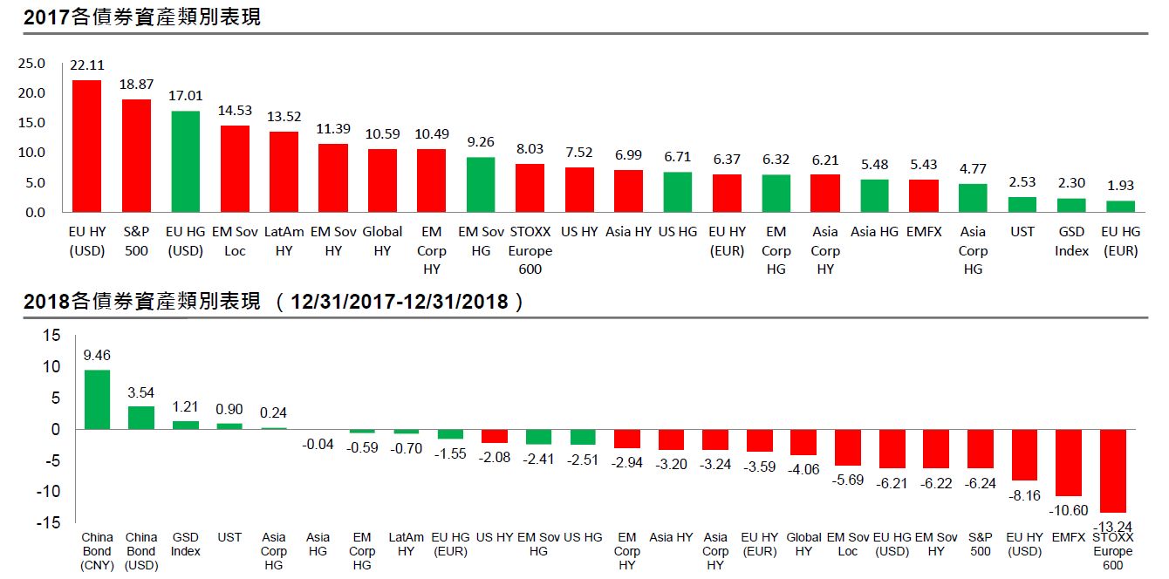
資料來源：野村投信整理，2019/1/2。
2017年在主要22類股債資產裡，全線都是上揚的，2018年只剩五類資產─人民幣中國國債、美元中國國債、全球綜合債、美國公債和亞洲投資級公司債全年有正報酬
2018年全球債市受到美國升息與貿易戰影響

Slide 15
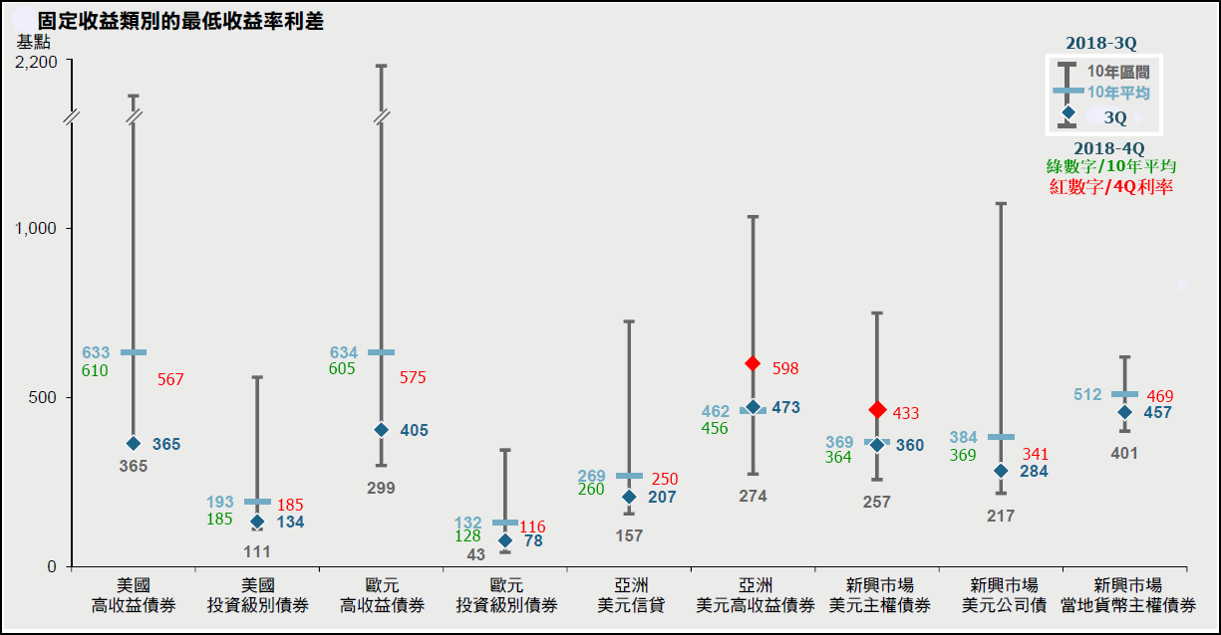
資料來源：摩根資產管理2018年第四季和2019年第一季Guide to the Markets-Asia，統計數字截至2018年底，固定收益各類資產係相關大盤指數。
從過去十年來新興債和亞高收的利差趨勢來看，主要九大類固定收益資產中，這兩類資產在目前算是「美而廉」

Slide 16
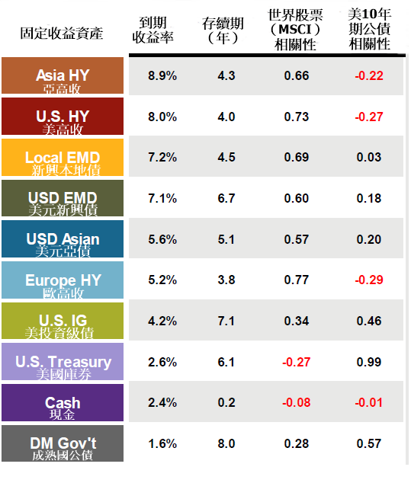
從債券到期收益率、存續期間來看
亞高收殖利率最誘人已來到8.9%，存續期間僅有4.3年
其次是美高收（殖利率8%，存續期間4年）
再來是本地貨幣債（7.2%，4.5年）、美元計價新興債（7.1%，6.7年）。
資料來源：摩根資產管理2018年第四季和2019年第一季Guide to the Markets-Asia，統計數字截至2018年底，固定收益各類資產係相關大盤指數。

Slide 17
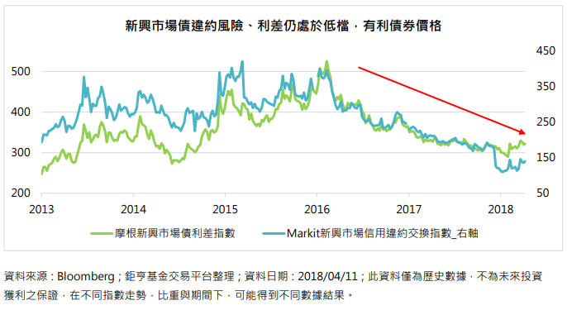
每當違約率下降時（信用違約交換指數下降），新興市場債價格都會迎來一波上漲（利差指數走低，表示債券價格上揚）。
從歷史經驗來看，新興市場債券與美元指數的關係常呈現負相關。當美元走弱時，投資新興市場債獲得正報酬的機率極高。

Slide 18
純粹債券與債券基金的差異
 | 純粹債券 | 債券基金
投資門檻 | 高 | 低
標的數 | 單一標的 | 複合標的
到期日 | 指定 | 無到期日限定
配息率 | 固定 | 不固定
利率波動風險 | 無(持有到到期日) | 有(無固定到期日)
報酬率 | 確定(持有到到期日) | 不確定
信用風險(倒閉) | 有 | 無

Slide 19
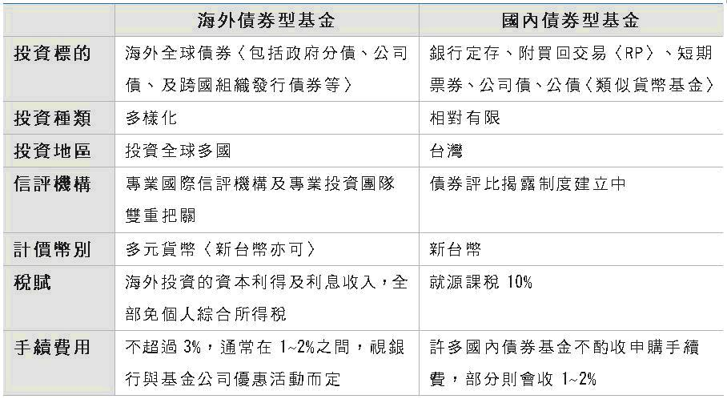
債券型基金

Slide 20
依投資地區區分
單一市場型債券基金
以特定國家債券為投資目標，如美國債券基金、日本債券基金、台灣債券基金便是單一國家債券基金。
區域型債券基金
以特定地區為投資目標，歐洲債券基金、亞洲債券基金都是區域型債券基金。
全球型債券基金
投資標的遍及世界各金融市場的債券，如全球債券基金、全球新興市場債券基金。

Slide 21
依投資標的區分
政府公債基金
以政府發行的公債為主要投資標的，風險低、債券債信品質極佳，提供安全性與固定收益的特性。
公司債基金
以企業發行的投資等級債券 〈穆迪評等在Baa以上、標準普爾評等在BBB以上〉為主要投資標的。公司債走勢雖受企業獲利與股價影響，但當公司股價下跌時，公司債的跌幅較股價為低；股市熱絡時，公司債可隨股市而水漲船高。
可轉換公司債基金
投資標的主要鎖定在可轉換成股票的公司債券，當股市低迷時，可享有債券的固定利息收入，當股市前景亮麗時，則可依當初約定的轉換條件，轉換成股票，具備進可攻、退可守的特色。
複合式債券基金
即是綜合不同類別之債券，如公債、公司債、房地產抵押債券等一籃子各種債券的投資組合，此種基金通常賦予基金經理人可依據不同的景氣循環，靈活調配投資比重的優勢。
高收益債券基金
投資標的鎖定在信用評等較差的企業所發行的債券，通常高收益債券的發行者不會是知名的大型績優企業或是政府單位，而是一些相對較小或是新成立的公司沒有辦法提供像大公司一樣的擔保或是較好的信評，然而這些企業卻都有著高舉債與高風險的特性。

Slide 22
債券基金股份類別
A股
(1) 發放股份A(dis)股(distribution分配): 又叫收益分配型=配息直接配現金=你用外幣帳戶投資，就會配外幣給你；反之，若你用台幣帳戶投資，就會配台幣給你
(Ydis):每年配息
(Qdis): 每季配息
(Mdis): 每月配息
(穩定月配): 每個月的配息穩定, 所以配息來源可能來自本金
(2) 累積股份A(acc)股(accumulation累積)，不發放配息
又叫收益累積型=配息轉入再投資=你基金帳戶中的基金單位數會在每次配息時增加
富蘭克林華美全球高收益債券基金-分配型(美元)(本基金主要係投資於非投資等級之高風險債券且基金之配息來源可能為本金)-
富蘭克林華美全球高收益債券基金-累積型(美元)

Slide 23
債券基金股份類別
B股 、C股
(1) 發放股份B(dis)股、C(dis)股
(2) 累積股份B(acc)股、C(acc)股
手續費後收，超過設定年限則免收手續費的方式，通常B股3-4年， C股1-2年的時間限制，提早贖回則會收取遞延手續費。
申購B股不收取首次申購手續費，在申購後四年內贖回股份則收取條件式遞延銷售手續費，以贖回股份的淨資產價值或申購時的淨資產價值孰低為基礎。配息的轉投資部分不須收取手續費。
B股贖回所適用條件式遞延銷售手續費費率如下表 (富蘭克林)
自購買日起起持有年份 條件式遞延銷售手續費
低於一年 4.00%
等於或多於一年，但低於兩年 3.00%
等於或多於兩年，但低於三年 2.00%
等於或多於三年，但低於四年 1.00%
等於或多於四年 0.00%

Slide 24
債券基金股份類別
投資基金各類N類型、NB分配型及NC分配型受益權單位者，其手續費之收取將於買回時支付，且該費用將依持有期間而有所不同，其餘費用之計收與前收手續費類型完全相同，亦不加計分銷費用。

Slide 25
投信投顧公會公佈「基金風險報酬等級分類標準」係依基金類型、投資區域或主要投資標的／產業，由低至高，區分為「RR1、RR2、RR3、RR4、RR5」五個風險報酬等級。
債券型 （固定收益型） | 全球、區域或單一國家（已開發） | 投資等級之債券 | RR2
 |  | 高收益債券（非投資等級之債券） 可轉換債券 主要投資標的係動態調整為投資等級債券或非投資等級債券（複合式債券基金） | RR3
 | 區域或單一國家（新興市場、亞洲、大中華、其他） | 投資等級之債券 | RR2
 |  | 主要投資標的係動態調整為投資等級債券或非投資等級債券（複合式債券基金） | RR3
 |  | 高收益債券（非投資等級之債券） 可轉換債券 | RR4

Slide 26
債券型基金注意事項
參考網站: http://www.moneydj.com/funddj/yp/yp012001.djhtm?a=ALZ60
基金與經理人的知名度：例如: 聯博、富蘭克林、富達
交易成本：手續費 (一般為1.5%-2%)
每年支付的保管費、經理費、銷售費
技術面: 過去表現績效 (例如:四四三三法則)
  四四三三法則是台大財務金融所教授邱顯比、李存修建議用來挑選優質基金的法則，
  『四』：1年期基金績效排名在同類型基金前四分之一
  『四』：2年、3年、5年、今年以來基金績效在同類型基金前四分之一
  『三』：6個月基金績效排名在同類型基金前三分之一
  『三』：3個月基金績效排名在同類型基金前三分之一
基金排名
基本面: 基金的持股債券本質(違約率、國家體質)
基金風險：債券型基金一般為RR2-RR4
  可看過去績效的標準差,標準差越小表示風險越低
配息方式: 配息來源可能為本金
債券基金報酬: 淨值報酬、配息報酬、匯率報酬
淨值報酬vs.配息報酬哪個較重要?

Slide 27
基金名稱 | 聯博-全球高收益債券基金AT級別美元(本基金主要係投資於非投資等級之高風險債券且配息來源可能為本金)
英文名稱 | AB FCP I-Global High Yield Portfolio Class AT USD
海外發行公司 | 聯博(盧森堡)公司
台灣總代理 | 聯博投信 | 註冊地 |  | 盧森堡
成立日期 | 2002/09/26 | 計價幣別 |  | 美元
基金核准生效日 | 2006/07/11 | 總代理基金生效日 |  | 2012/12/01
基金規模 | 19,394.28 百萬美元(2019/2/28) | 國人投資比重 |  | 63.38% (2018/12/31)
基金類型 | 全球型基金 | 投資區域 |  | 全球
投資標的 | 高收益債 | 風險報酬等級 |  | RR3
最高經理費(%) | 1.7 | 基金評等
最高銷售費(%) | 5 | 經理人 |  | Paul J. DeNoon/Gershon Distenfeld/Shamaila Khan/Douglas J. Peebles/Matthew S. Sheridan
最高保管費(%) | 0.5 | 單一報價 |  | Y
ISIN CODE | LU0156897901 | 配息頻率 |  | 月配
保管機構 | Brown Brothers Harriman & Co. | 傘狀基金 |  | Y
費用備註
淨值日期 | 淨值 |  | 最高淨值(年) | 最低淨值(年)
2019/04/09 | 3.9700 |  | 4.23 | 3.79
報酬率日期 | 本月以來(%) |  | 本季以來(%) | 今年以來(%)
2019/04/09 | 0.76 |  | 0.76 | 6.53
投資策略 | 本基金投資於世界各地機構發行的高收益債券，包括美國及新興國家，以追求高度的經常性收入及資本增值潛力。本基金投資於以美元及非美元計價的證券。本投資組合由聯博的全球固定收益及高收益研究團隊進行投資管理。

Slide 28
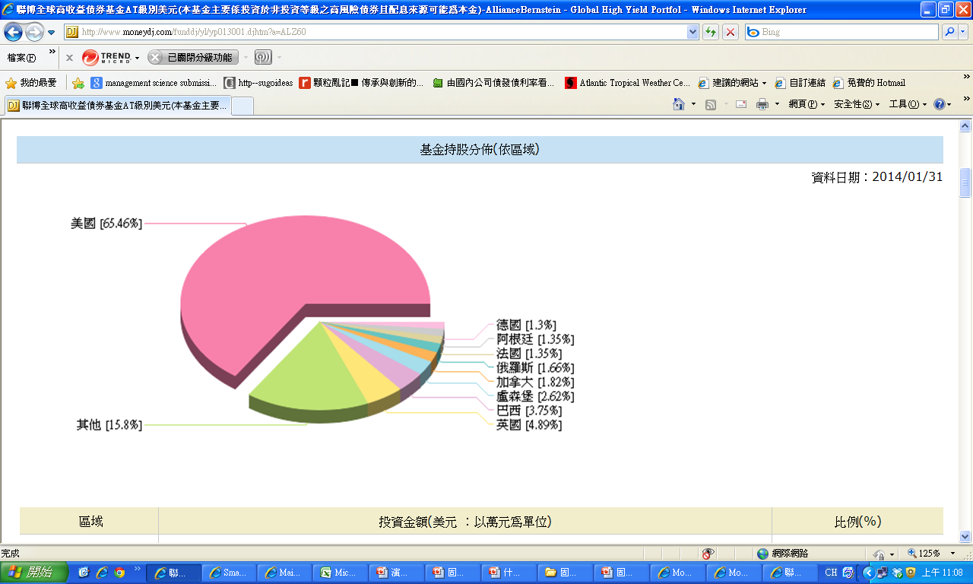
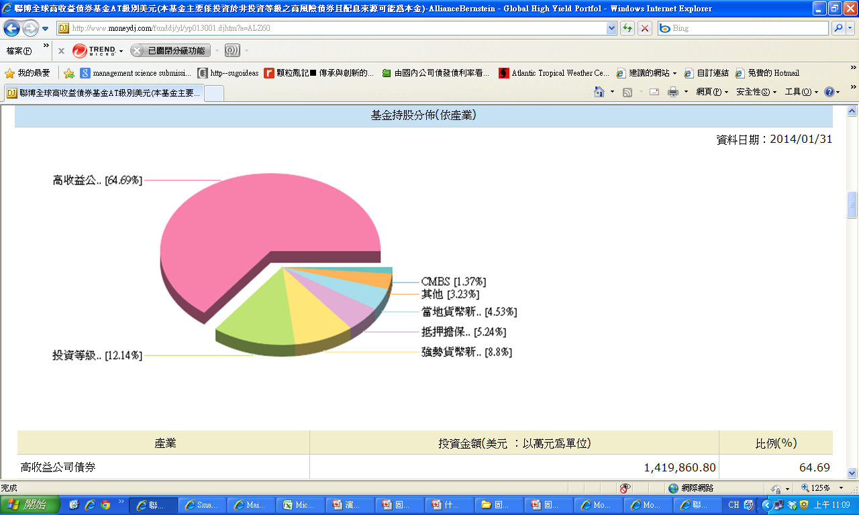

Slide 29
股票 vs. 債券 之關係
兩者之間為正相關 或 負相關 ?

Slide 30
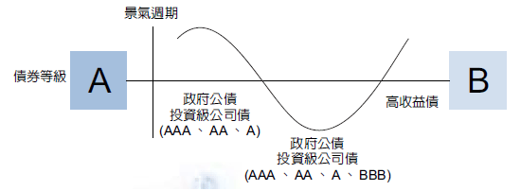
 | 有利投資的環境 | 不利投資的環境
政府債券 | * 存在通貨緊縮的壓力 * 長期利率有下調空間 * 企業壞帳率上升 * 股票價值被高估 * 經濟前景不明朗 | * 通膨率上升 * 債券價格處於歷史高點或被高估 * 整體經濟環境大致穩定
公司債券 | * 通貨膨脹率低且穩定 * 沒有通貨膨脹的純利成長 * 長期利率正在下降中 * 公司債券與美國國庫券利差處於歷史高點 | * 通膨率急速上升/或通貨緊縮出現時 * 公司債券與美國國庫券利差處於歷史低點
高收益債券 | * 通貨膨脹率穩定或有輕微上升可能 * 經濟好轉/企業淨利上升 * 長期利率處於低點或輕微上揚中 * 企業壞帳率下降 * 公司債券與美國國庫券利差處於歷史高點 | * 企業壞帳率急速上升 * 通貨緊縮出現時 * 經濟正在收縮 * 股票價值被高估 * 低現金流通期

